Slide 1
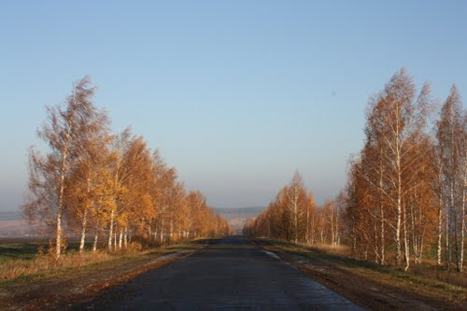
БЮДЖЕТ для граждан
БЮДЖЕТ ЧУКАЛЬСКОГО ЕЛЬСКОГО ПОСЕЛЕНИЯ
БОЛЬШЕИГНАТОВСКОГО МУНИЦИПАЛЬНОГО РАЙОНА
РЕСПУБЛИКИ МОРДОВИЯ
НА 2018 ГОД И ПЛАНОВЫЙ ПЕРИОД 2019 И 2020 ГОДОВ

Slide 2
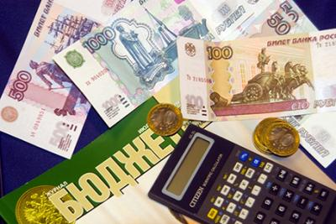

ЧТО ТАКОЕ БЮДЖЕТ?
ДОХОДЫ
это поступающие в бюджет
денежные средства
(налоги юридических и физических
лиц, административные платежи
и сборы, безвозмездные поступления
РАСХОДЫ
это выплачиваемые
из бюджета денежные средства (социальные выплаты,
содержание учреждений культуры и другие)
БЮДЖЕТ-форма образования и расходования денежных средств, предназначенных для финансового
обеспечения задач и функций местного самоуправления
превышение доходов над расходами
образует положительный остаток
бюджета
ПРОФИЦИТ
если расходная часть бюджета превышает доходную, то бюджет формируется с
ДЕФИЦИТОМ
Сбалансированность бюджета по доходам и расходам – основополагающее требование,
предъявляемое к органам, составляющим и утверждающим бюджет

Slide 3
ОСНОВНЫЕ ПАРАМЕТРЫ СОЦИАЛЬНО-ЭКОНОМИЧЕСКОГО РАЗВИТИЯ ЧУКАЛЬСКОГО СЕЛЬСКОГО ПОСЕЛЕНИЯ БОЛЬШЕИГНАТОВСКОГО МУНИЦИПАЛЬНОГО РАЙОНА
Наименование показателя | 2017 год (план) | 2018 год (прогноз) | 2019 год (прогноз) | 2020 год (прогноз)
Численность населения, (чел.) | 399 | 399 | 395 | 395
Объем оборота розничной торговли во всех каналах реализации, тыс.руб. | 19839,0 | 22762,0 | 20905,0 | 22423,0
Общая площадь введенного в эксплуатацию жилья с учетом индивидуального жилищного строительства, (кв.м.) | 0 | 0 | 0 | 0
Объем закупок скота и птицы от сельскогохозяйственных организаций и крестьянских (фермерских) хозяйств, (тонн) | 0 | 0 | 2 | 2

Slide 4
Прогноз бюджета Чукальского сельского поселения Большеигнатовского муниципального района
(тыс.рублей)
Показатель | План 2017 г | Прогноз
 |  | 2018 г | 2019 г | 2020 г
Доходы, всего | 2650,2 | 1870,4 | 1625,6 | 1713,7
в том числе
налоговые и неналоговые | 344,9 | 405,4 | 422,3 | 438,6
безвозмездные поступления | 2305,3 | 1465,0 | 1203,3 | 1275,0
Расходы, всего | 2667,4 | 1 890,7 | 1646,7 | 1 735,7
Дефицит | -17,2 | -20,3 | -21,1 | -22,0

Slide 5
Доходная часть бюджета Чукальского сельского поселения Большеигнатовского муниципального района Республики Мордовия
(тыс.рублей)

Slide 6
Структура доходов бюджета Чукальского сельского поселения Большеигнатовского муниципального района в 2017-2020 годах
(тыс.рублей)
Наименование показателя | 2017 год (оценка) | Прогноз
 |  | 2018 год | 2019 год | 2020 год
Налоговые доходы | 313,6 | 358,3 | 373,3 | 387,7
темп роста, % |  | 114,3 | 104,2 | 103,9
Неналоговые доходы | 31,3 | 47,1 | 49,0 | 50,9
темп роста, % |  | 150,5 | 104,0 | 104,0
Безвозмездные поступления | 2303,3 | 1465,0 | 1 203,3 | 1 275,1
темп роста, % |  | 63,6 | 82,1 | 106,0

Slide 7
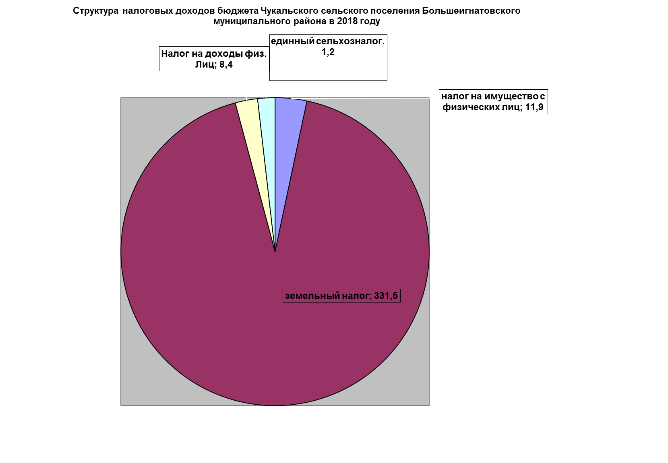

Slide 8
Неналоговые доходы бюджета Чукальского сельского поселения Большеигнатовского муниципального района в 2017-2020 годах
(тыс.рублей)

Slide 9

МЕЖБЮДЖЕТНЫЕ ТРАНСФЕРТЫ
ПОСТУПЛЕНИЯ В БЮДЖЕТ ПОСЕЛЕНИЯ БЕЗВОЗМЕЗДНЫХ ПОСТУПЛЕНИЙ В ВИДЕ ДОТАЦИЙ, СУБСИДИЙ, СУБВЕНЦИЙ И ИНЫХ МЕЖБЮДЖЕТНЫХ ТРАНСФЕРТОВ ОТ БЮДЖЕТОВ ДРУГИХ УРОВНЕЙ НАЗЫВАЮТСЯ
МЕЖБЮДЖЕТНЫМИ ТРАНСФЕРТАМИ

Slide 10
БЕЗВОЗМЕЗДНЫЕ ПОСТУПЛЕНИЯ ЧУКАЛЬСКОГО СЕЛЬСКОГО ПОСЕЛЕНИЯ В 2017-2020гг.
(тыс.рублей)

Slide 11
Расходы бюджета Чукальского сельского поселения Большеигнатовского муниципального района по разделам классификации расходов в 2017-2020 годах
Наименование расходов | 2017 год | План
 | План (тыс.руб.) | 2018 год (тыс.руб.) | 2019 год (тыс.руб.) | 2020 год (тыс.руб.)
Расходы, всего | 2667,4 | 1890,7 | 1646,7 | 1735,7
Общегосударственные вопросы | 990,8 | 999,0 | 1002,2 | 952,1
Доля в общих расходах в % | 37,1 | 52,8 | 60,1 | 54,8
Национальная оборона | 58,2 | 62,2 | 62,9 | 65,2
Доля в общих расходах в % | 2,0 | 3,3 | 3,8 | 3,8
Жилищно-коммунальное хозяйство (благоустройство) | 61,3 | 123,1 | 129,3 | 134,3
Доля в общих расходах в % | 2,3 | 6,5 | 7,8 | 7,7
Дорожный фонд | 85,3 | 85,3 | 85,3 | 85,3
Доля в общих расходах% | 3,2 | 4,5 | 5,2 | 4,9
культура | 1510,1 | 554 | 297,9 | 309,5
Доля в общих расходах в % | 56,6 | 29,3 | 18,1 | 17,8
Социальная политика | 29,7 | 30,5 | 31,5 | 97,9
Доля в общих расходах % | 1,8 | 1,6 | 1,9 | 5,6
Обслуживание муниципального долга |  | 3 | 3 | 3
Доля в общих расходах |  | 0,1 | 0,1 | 0,1

Slide 12
Расходы бюджета Чукальского сельского поселения Большеигнатовского муниципального района
(на душу населения)
Расходы поселения, Тыс.рублей/чел. | 2017 год (оценка) | Прогноз
 |  | 2018 год | 2019 год | 2020 год
Всего, в том числе: | 6,68 | 4,74 | 4,17 | 4,39
Общегосударственные вопросы | 2,48 | 2,50 | 2,54 | 2,41
Национальная оборона | 0,15 | 0,16 | 0,16 | 0,17
Жилищно-коммунальное хозяйство (благоустройство) | 0,15 | 0,31 | 0,33 | 0,34
Дорожный фонд | 0,21 | 0,21 | 0,22 | 0,22
Культура и кинематография | 3,78 | 1,39 | 0,75 | 0,78
Социальная политика | 0,07 | 0,08 | 0,08 | 0,25
Обслуживание муниципального долга |  | 0,008 | 0,008 | 0,008

Slide 13
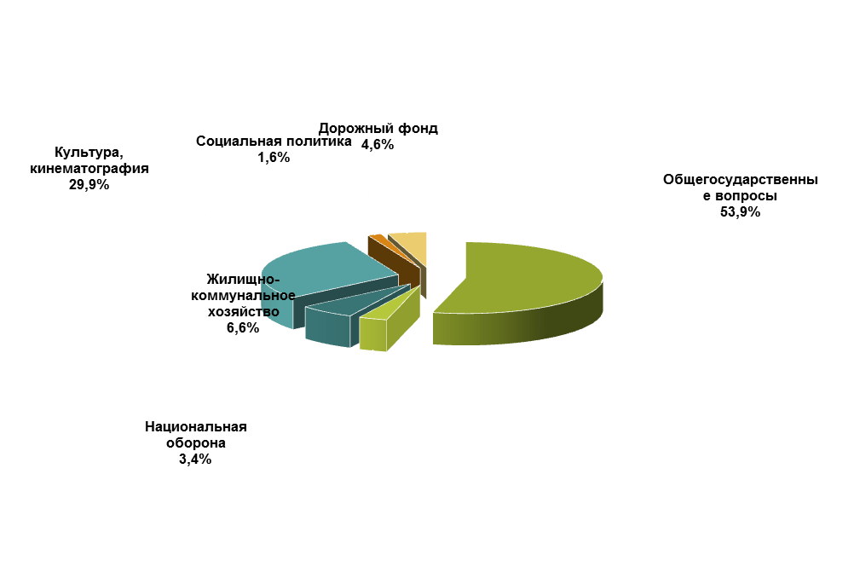
Структура расходной части бюджета Чукальского сельского поселения Большеигнатовского муниципального района в 2018 году

Slide 14
Структура расходной части бюджета Чукальского сельского поселения Большеигнатовского муниципального района в 2019 году

Slide 15
Структура расходной части бюджета Чукальского сельского поселения Большеигатовского муниципального района в 2020 году

Slide 16
ПРОГРАММНЫЙ БЮДЖЕТ
Программный бюджет – формирование бюджета поселения в разрезе муниципальных программ.
Муниципальная программа – документ, определяющий цель, задачи и результат, основные направления и инструменты государственной политики, направленные на достижение целей и реализацию государственных приоритетов.
Решение о бюджете Чукальского сельского поселения на 2018 год и плановый период 2019 и 2020 годов предусмотрена реализация 10 муниципальных программ.
Показатели | Прогноз 2018 год | Прогноз 2019 год | Прогноз 2020 год
Расходы бюджета поселения, тыс.рублей | 1890,7 | 1646,7 | 1735,7
в том числе:
в рамках государственных (целевых) и муниципальных программ, тыс.рублей | 1327,1 | 1646,7 | 1735,7
доля государственных (целевых) и муниципальных программ в общих расходах, % | 70 | 100 | 100

Slide 17
КОНТАКТНАЯ ИНФОРМАЦИЯ
Администрация Чукальского сельского поселения
Большеигнатовского муниципального района
Республики Мордовия
Адрес: Республика Мордовия, Большеигнатовский район,
село Чукалы, ул.Кооперативная, д. 24
Телефон: 8-8(3442)-2-93-39
Глава Чукальского
сельского поселения – А.В.Маскина

